Slide 1
Logistic Regression
Kelompok 2 :
Rama Lesmana 1313617011
Fachry Muhammad 1313617019
Razka Agniatara 1313617023

Slide 2
Pengertian
Analisis Regresi dapat diklasifikasikan kedalam dua tipe: Linear regression dan logistic regression.
Logistic regression adalah algoritma klasifikasi, digunakan untuk memprediksi hasil biner berdasarkan variabel-variabel independen. Yang dimaksud dari hasil biner adalah dimana hanya ada 2 skenario yang bisa terjadi, yaitu peristiwa terjadi (1) atau tidak terjadi (0).

Slide 3
Variabel Independen
Variabel independen dapat digolongkan menjadi beberapa kategori:
Continuous, seperti derajat celcius atau berat gram.
Discrete, ordinal, dimana data dapat ditempatkan pada suatu skala. Contohnya bila ditanya untuk menyatakan betapa puasnya anda pada skala 1-5, nilai pada skala tersebut mewakili data ordinal.
Discrete, nominal, dimana data dapat ditempatkan pada grup-grup bernama yang tidak merepresentasikan suatu urutan atau skala. Contohnya warna mata dapat dikategorikan “biru”, “coklat”, atau “hijau”, tidak ada hirarki dalam kategori tersebut.

Slide 4
Penggunaan
Untuk menentukan apakah logistik regression adalah analisis yang tepat untuk digunakan, ada dua pertanyaan yang harus dijawab:
Apakah variabel dependen dikotomis? Berarti, apakah cocok dengan salah satu dari dua kategori hasil?
Apakah variabel independen berupa continuous atau ordinal? Dengan kata lain, variabel independen bukanlah data tipe nominal.
Selain kedua kriteria ini, ada beberapa asumsi lain yang harus dipenuhi untuk dapat menggunakan logistic regression dengan benar.

Slide 5
Asumsi Logistic Regression
Variabel dependen adalah biner atau dikotomis, berarti masuk kedalam dua kategori berbeda.
Sedikit multicollinearity antara variabel independen, berarti variabel independen seharusnya independen dari satu sama lain.
Logistic regression memerlukan ukuran sampel yang cukup besar

Slide 6
Teori

Slide 7
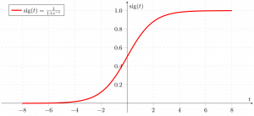
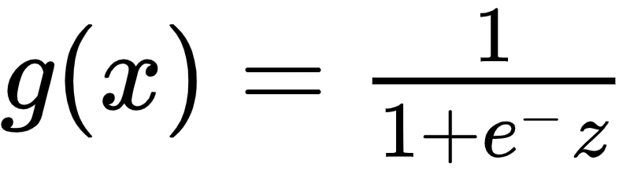
Algoritma
Sama seperti linear regression mengasumsi bahwa data mengikuti fungsi linear, logistic regression memodelkan data menggunakan fungsi sigmoid.
Linear regression menjadi teknik klasifikasi setelah threshold penentu ditambahkan pada algoritma.

Slide 8

Binomial Logistic Regression
Contoh dataset yang memetakan jumlah jam belajar dengan hasil ujian. Hasilnya hanya dapat mengambil dua nilai, yaitu lulus (1) atau gagal (0):
Sehingga dimiliki:
Jam(X) | 0.50 | 0.75 | 1.00 | 1.25 | 1.50 | 1.75 | 2.00 | 2.25 | 2.50 | 2.75 | 3.00 | 3.25 | 3.50 | 3.75 | 4.00
Lulus (Y) | 0 | 0 | 0 | 0 | 0 | 0 | 1 | 0 | 1 | 0 | 1 | 1 | 1 | 1 | 1

Slide 9

Untuk menggeneralisasi model, diasumsikan:
Dataset memiliki ‘p’ independen variabel dan ‘n’ jumlah observasi.
Independen variabel direpresentasikan seperti:

Slide 10

Observasi ke i, xi, dapat direpresentasikan sebagai:
h(xi) merepresentasikan hasil yang diprediksikan untuk observasi ke i. Formula untuk menghitung h(xi) dinamakan Hipotesis.

Slide 11
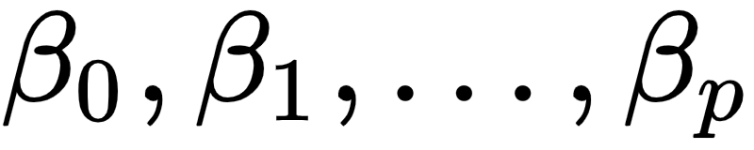

Formula Hipotesis
Pada linear regression, formula hipotesis yang digunakan untuk prediksi adalah:
Dimana, adalah regression coefficients dengan matriks
Dengan bentuk yang lebih padat:

Slide 12


Formula Hipotesis
Pada logistic regression, bila dicoba menggunakan formula hipotesis linear regression, kemungkinan akan menghasilkan nilai kontinu. Terlebih, tidak masuk akal untuk nilai h(x_i) bernilai lebih dari 1 atau kurang dari 0. Sehingga, dibutuhkan perubahan pada formula hipotesis untuk klasifikasi.
Formula g(z) dinamakan logistic function atau sigmoid function.

Slide 13
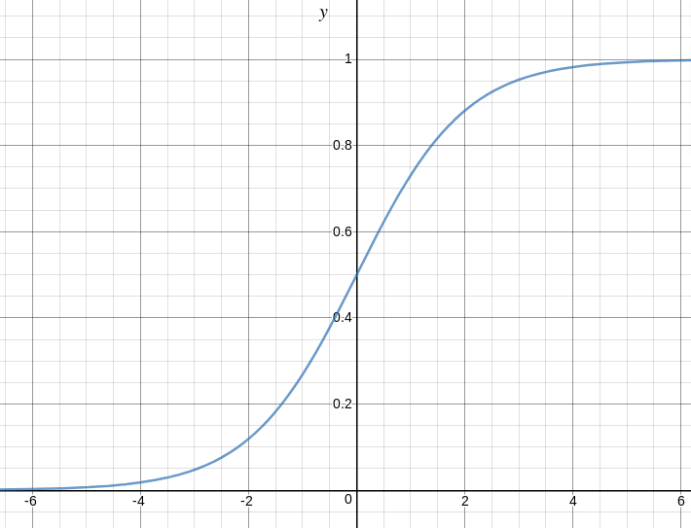
Formula Hipotesis
Didapat:
g(z) cenderung ke arah 1 saat z mendekati infinite
g(z) cenderung ke arah 0 saat z mendekati minus infinite
g(z) selalu di antara 0 dan 1

Slide 14

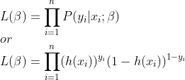
Dapat didefinisikan probabilitas kondisional untuk 2 label (0 dan 1) untuk observasi i:
atau:
Sekarang, didefinisikan istilah lain yaitu kemungkinan parameter:
Notes:
Kemungkinan hanyalah probabilitas dari data (training), diberikan model dan nilai parameter spesifik(disini, beta)

Slide 15



Untuk mempermudah kalkulasi diambil log kemungkinan:
Cost function untuk logistic regression sebanding dengan kebalik dari kemungkinan parameter. Oleh karena itu, kita dapat memperoleh ekspresi untuk fungsi biaya, J menggunakan persamaan log kemungkinan sebagai:
Dan tujuannya adalah untuk mengestimasi sehingga cost function minimal.

Slide 16
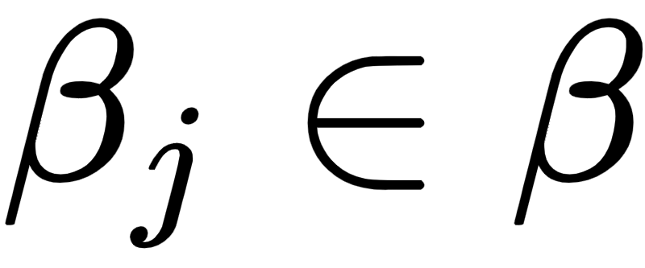

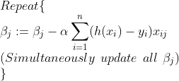
Algoritma Gradient Descent
Pertama, diambil turunan parsial J(beta) sehubungan dengan setiap untuk mendapatkan aturan gradient descent rule
Disini, y dan h(x) merepresentasikan response vector dan response vector yang direpresentasikan. Untuk mendapatkan min J(beta):
Dimana alpha adalah learning rate dan harus diatur secara eksplisit

Slide 17
Praktek

Slide 18
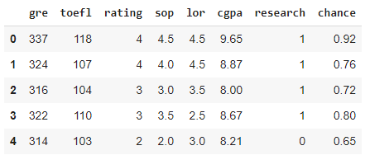
Dataset
Konteks Judul Dataset:
“ Prediksi Penerimaan Pascasarjana “ Berjumlah 500 row, source: kaggle
gre, nilai GRE (dari 340)
toefl, nilai TOEFL (dari 120)
rating, rating Universitas (dari 5)
sop, Statement of Purpose (dari 5)
lor, Letter of Recommendation (dari 5)
cgpa, GPA (dari 10)
research, pengalaman riset (0/1)
chance, dependent variable

Slide 19
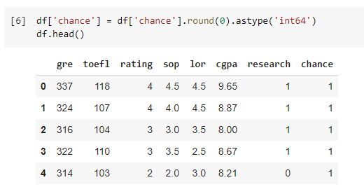
Preprocess
Dari dataset di atas, dependent variable (chance) yang tertera adalah nilai dari 0 sampai 1 yang merepresentasikan kemungkinan sukses. Untuk keperluan klasifikasi biner, nilai dibulatkan menjadi 0 atau 1 dengan threshold 0.5.

Slide 20
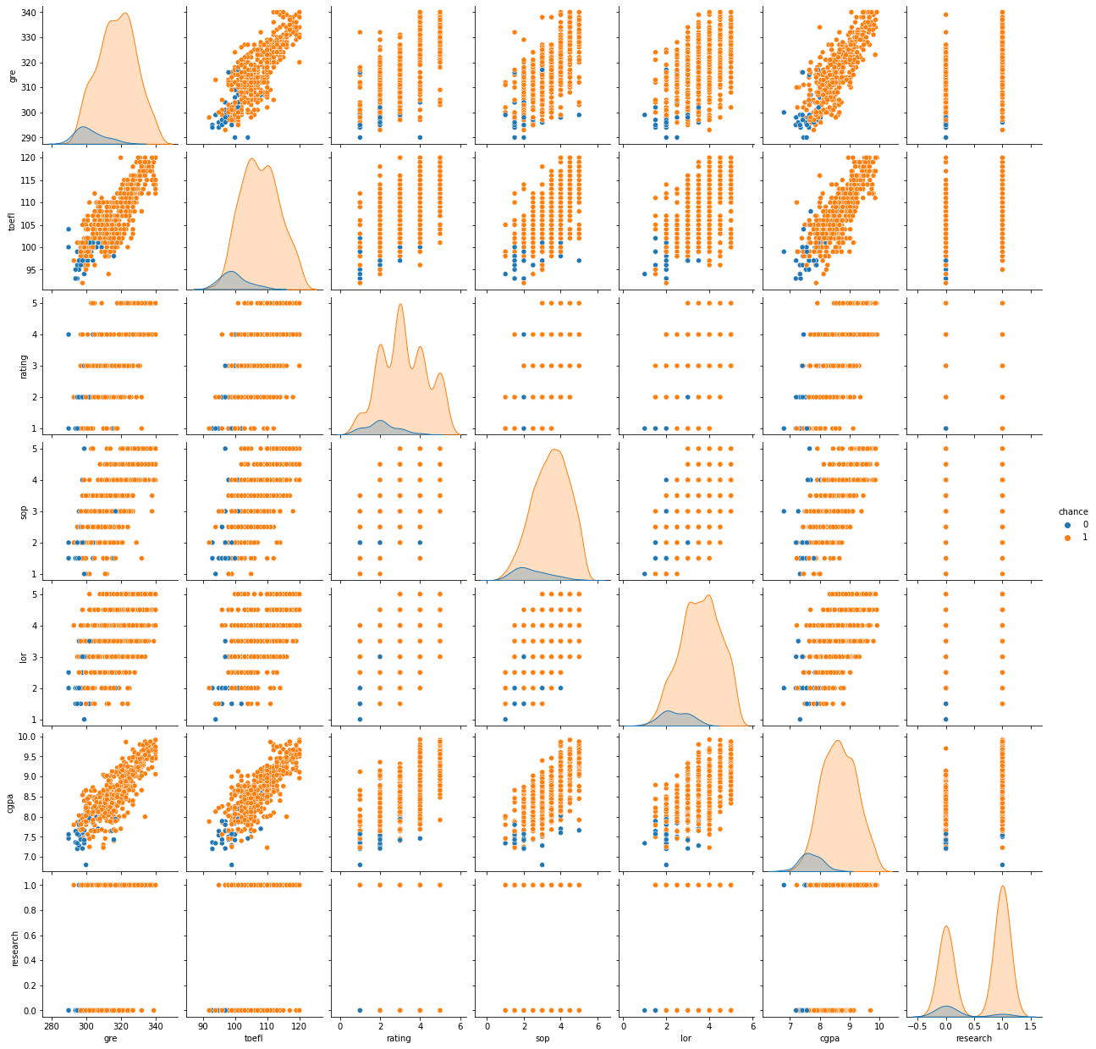
Plotting
-Link: full img

Slide 21
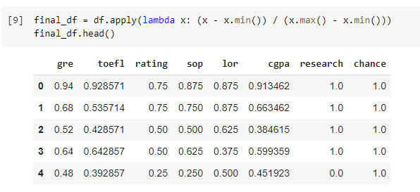
Preprocess
Sebelum memulai algoritma, independen variabel yang dimiliki di normalisasi sehingga bernilai di antara 0 sampai 1

Slide 22
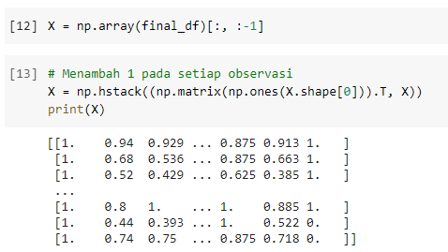
Independen Variabel (X)
Mempersiapkan X dengan menambah 1 pada setiap observasi mengikuti aturan xi

Slide 23
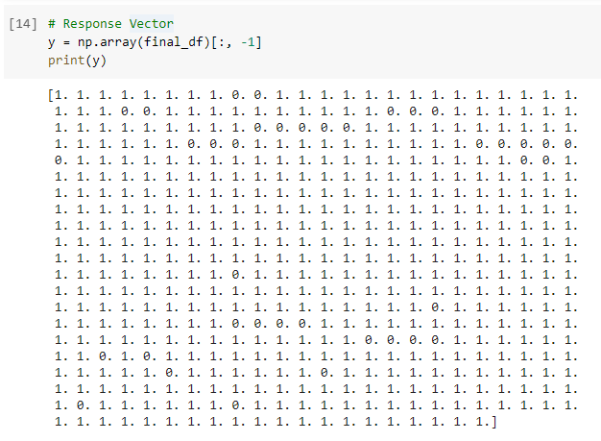
Dependen Variabel (y)
Menyiapkan response vector untuk perbandingan dengan prediksi

Slide 24
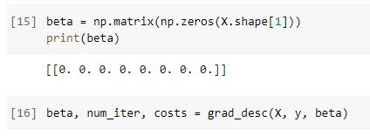
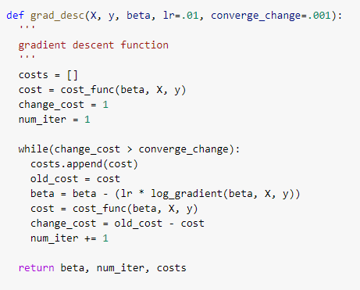
Menghitung beta
Untuk menghitung beta, digunakan fungsi Gradient Descent

Slide 25
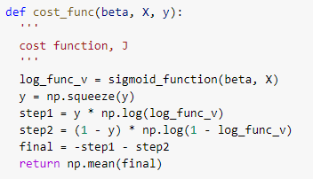
Definisi Fungsi
Cost Function

Slide 26
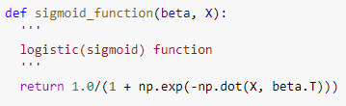
Definisi Fungsi
Sigmoid Function

Slide 27
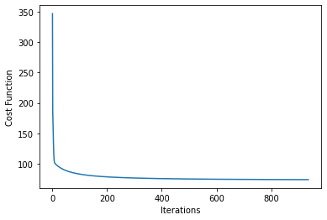
Result
Estimated regression coefficients:
[[-4.058 2.325 3.097 -0.627 -1.619 3.447 9.142 0.008]]
No. of iterations : 938
Correctly predicted labels : 473
Accuracy : 0.946

Slide 28
Kesimpulan

Slide 29
Tipe Lain Logistic Regression
Binary Logistic Regression, dimana ada 2 kemungkinan hasil (contoh: iya, tidak).
Multinomial Logistic Regression, dimana ada 3 atau lebih kemungkinan hasil tanpa urutan (contoh: iya, tidak, mungkin).
Ordinal Logistic Regression, dimana ada 3 atau lebih kemungkinan hasil diurut (contoh: rating suatu movie dari 1 sampai 10)
Multinomial dan Ordinal dapat dicapai dengan perubahan pada fungsi klasifikasi setelah nilai hipotesis dikalkulasi.

Slide 30
Kesimpulan
Logistic Regression menggunakan model logit untuk menentukan suatu kejadian terjadi atau tidak terjadi (1/0). Sehingga algoritma Logistic Regression yang paling dasar digunakan untuk memprediksi kemungkinan biner.

Slide 31
Kelebihan
Logistic Regression tergolong cepat baik dari implementasi, training ataupun prediksi.
Dapat diekstensi menjadi hasil multinomial atau ordinal dengan beberapa perubahan pada fungsi klasifikasi dari hasil hipotesis beta.
Tidak hanya memberikan seberapa tepat sebuah prediktor (ukuran koefisien), tetapi juga arah asosiasinya (positif atau negatif).

Slide 32
Kekurangan
Membutuhkan sampel data yang terhitung besar sehingga tidak over-fit.
Membutuhkan asumsi linear dari independen variabel dan dependen variabel.
Hanya bisa memprediksi nilai diskrit.
Relasi dimana Logistic Regression diperlukan sulit ditemukan. Algoritma yang lebih fleksibel dan padat seperti NN lebih unggul dari Logistic Regression.

Slide 33
Documentation
Github :
https://github.com/Romeless/BigData_LogisticRegression

Slide 34
Sources
Dataset:
https://www.kaggle.com/mohansacharya/graduate-admissions . Kaggle; “Prediction of Graduate Admissions from an Indian perspective.”
Mohan S Acharya, et.al. (2019) : A Comparison of Regression Models for Prediction of Graduate Admissions, IEEE International Conference on Computational Intelligence in Data Science.
https://www.geeksforgeeks.org/understanding-logistic-regression/
https://github.com/SSaishruthi/LogisticRegression_Vectorized_Implementation

Slide 35
THANK YOU

